Slide 1
présentation
J-Louis HUGO

Slide 2
Une action pour sensibiliser aux sciences du numérique
La Fondation CGénial propose d'accompagner les enseignants et leurs élèves dans la mise en place de projets numériques en utilisant des objets connectés.
Les élèves imaginent des dispositifs en travaillant en petits groupes et dans une démarche projet.
J-Louis HUGO

Slide 3
Pédagogie
Objectifs :
Susciter plus d’intérêt chez les élèves pour les sciences du numérique
Dynamiser l’apprentissage de la programmation
Favoriser l’esprit d’équipe, de créativité et d’innovation.
Permettre une approche expérimentale des sciences, des techniques et du numérique par l’objet et la manipulation.
J-Louis HUGO

Slide 4
Parcours Avenir
Objectifs :
Rapprocher le monde du travail et les collégiens
Découvrir des secteurs d’activités
J-Louis HUGO

Slide 5
Les modalités :
Le kit est financé par des partenaires (entreprises, artisans, commerçants, fournisseurs).
Le coût du kit : 1000 € (défiscalisation = 400€)
Un kit peut être financé par plusieurs partenaires
La fondation Cgénial s’occupe de l’aspect administratif.
J-Louis HUGO

Slide 6
Les interlocuteurs académiques:
Education nationale : HUGO Jean-Louis jeanlouis.hugo@ac-lyon.fr
Référent académique pour l’opération (présentation et formation)
Fondation Cgénial : Jean-Michel BASSAL Jm.bassal@cgénial.org
Délégué Régional Cgénial ( partenaires et aspect administratif)
J-Louis HUGO

Slide 7
le kit
J-Louis HUGO

Slide 8
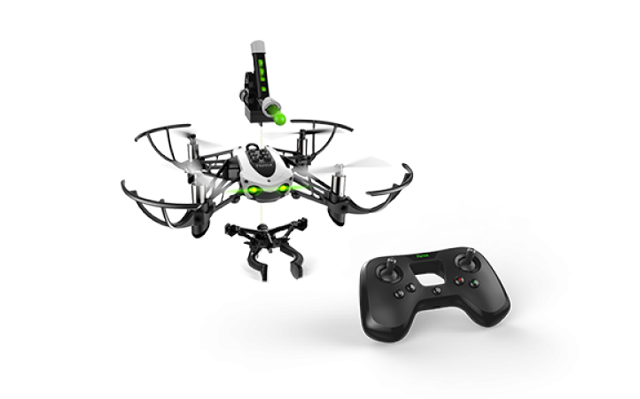
15 cartes programmables
Pas de lien
1 drone programmable
avec 4 séries de capteurs et actionneurs
J-Louis HUGO

Slide 9
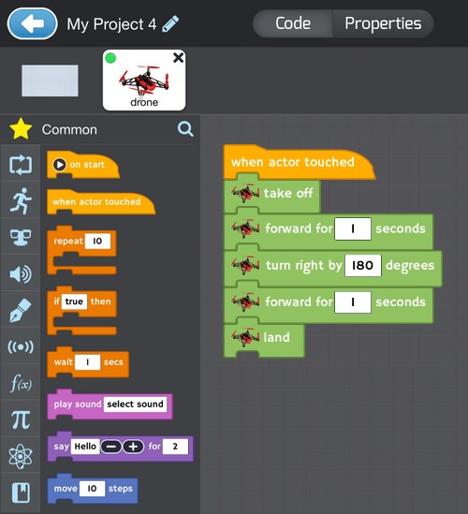
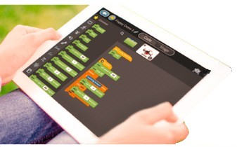
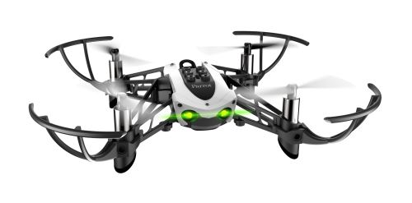
J-Louis HUGO

Slide 10
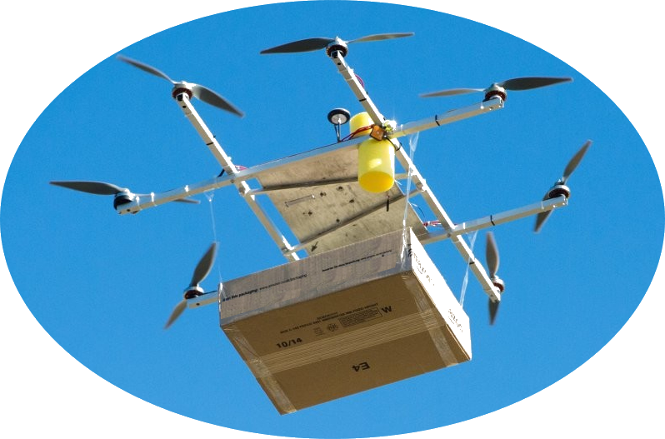
« Drone de livraison »
Problématique : Comment permettre à un drone de livrer un colis automatiquement ?
Cahier des charges : Le drone doit être capable de remplir la mission suivante :
Supporter des colis de petite taille.
Décoller, se déplacer automatiquement entre le fournisseur et le client
Prendre une photo du point de livraison avant d’atterrir.
J-Louis HUGO

Slide 11
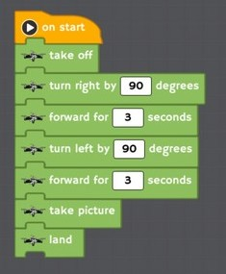
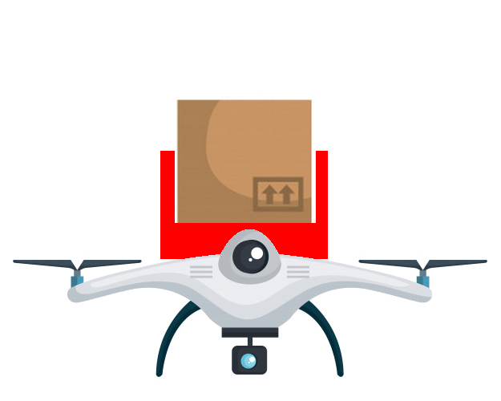
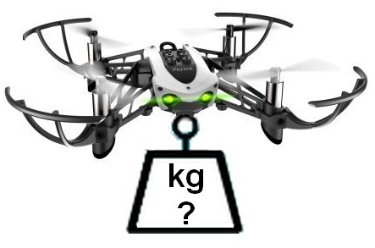
« Drone de livraison »
Programmation :
Conception :
Expérience :
Déterminer le poids que peut
soulever le drone
Concevoir un système
de portage des colis
Concevoir le programme
Equipes de 6 élèves : Répartition du travail
J-Louis HUGO

Slide 12
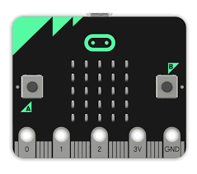
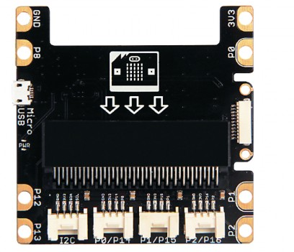
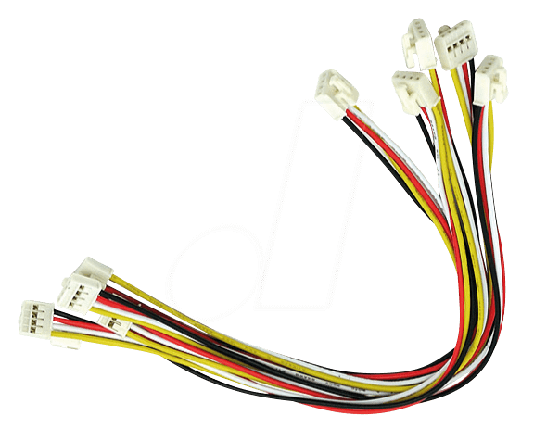
Plusieurs séries de capteurs (mouvement, distance, bp...) et actionneur (led, afficheur, HP…)
15 cartes programmables
Microbit BBC
15 Shields Microbit BBC
40 câbles grove pour relier
capteurs et actionneurs aux Shields
J-Louis HUGO

Slide 13
Matrice de 25 Leds rouge
Bluetooth
Radio
Bouton poussoir A
Bouton poussoir B
Capteur de lumière
25 connecteurs externes
Carte microbit BBC (recto)
J-Louis HUGO

Slide 14
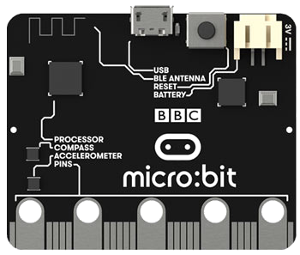
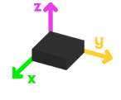
Matrice de 25 Leds rouge
Connecteur micro usb
Bluetooth
Radio
Bouton poussoir A
Bouton poussoir B
Boussole
Capteur de lumière
Accéléromètre
Capteur de température
25 connecteurs externes
Carte microbit BBC (verso)
J-Louis HUGO

Slide 15
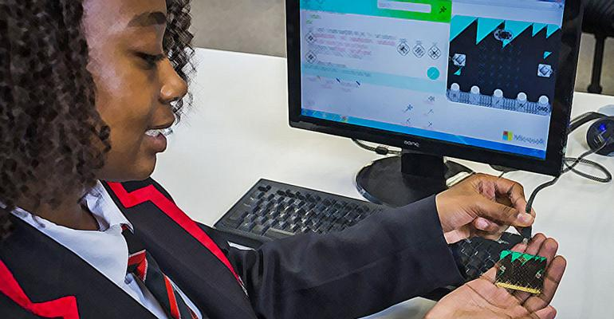
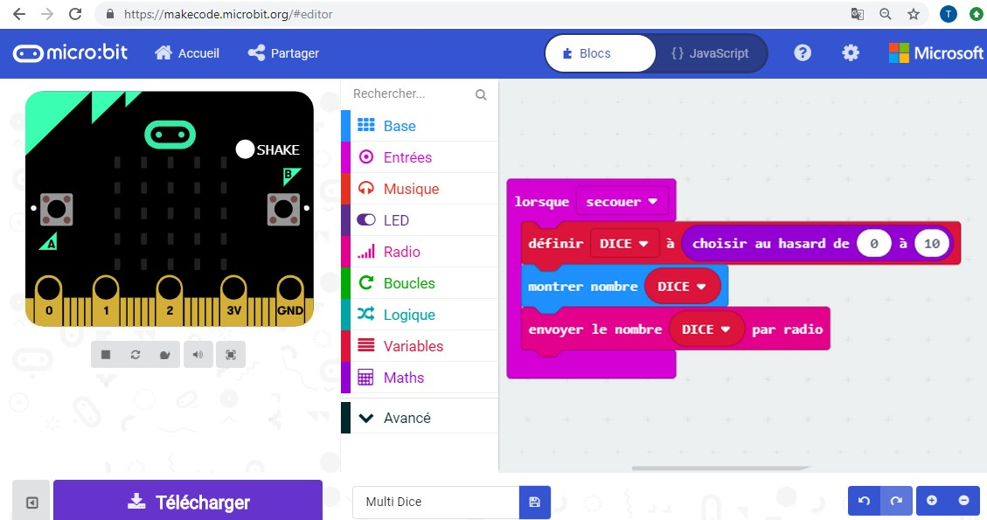
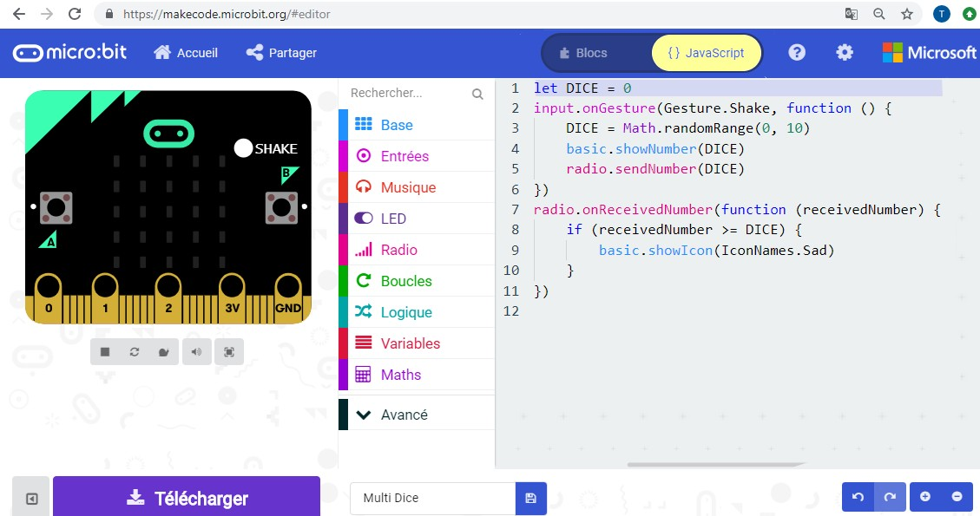
J-Louis HUGO

Slide 16
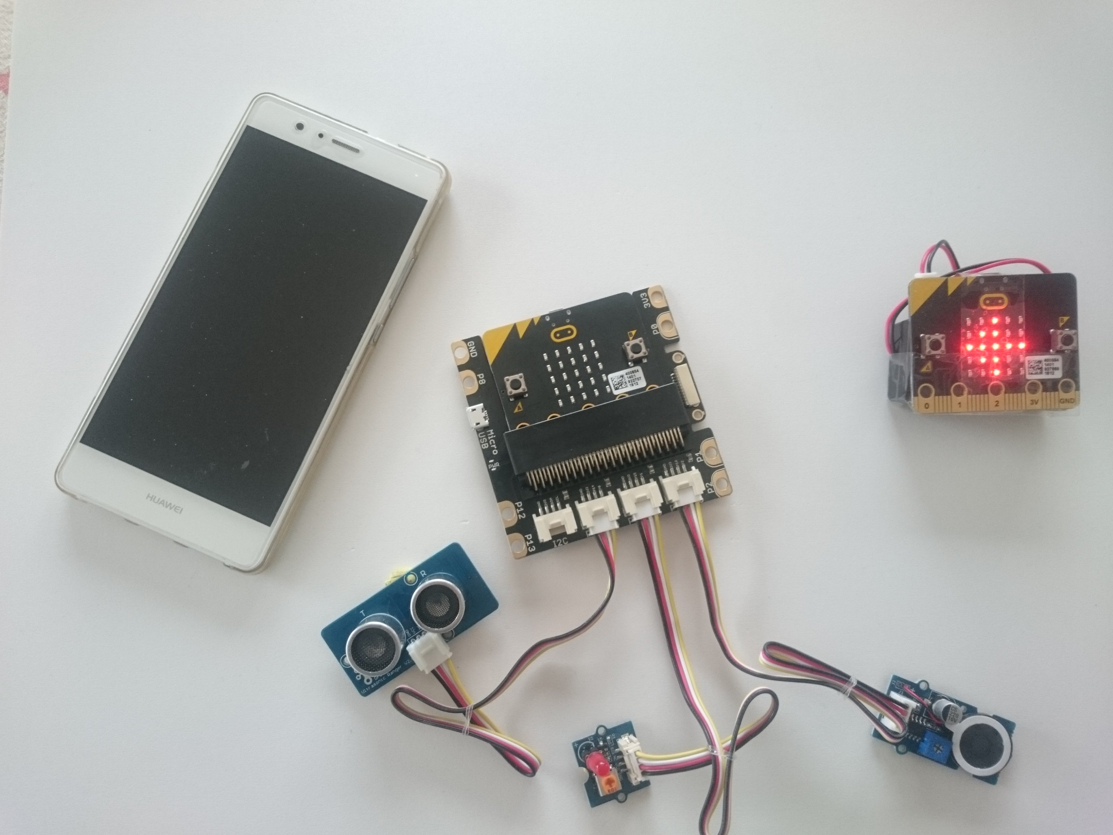
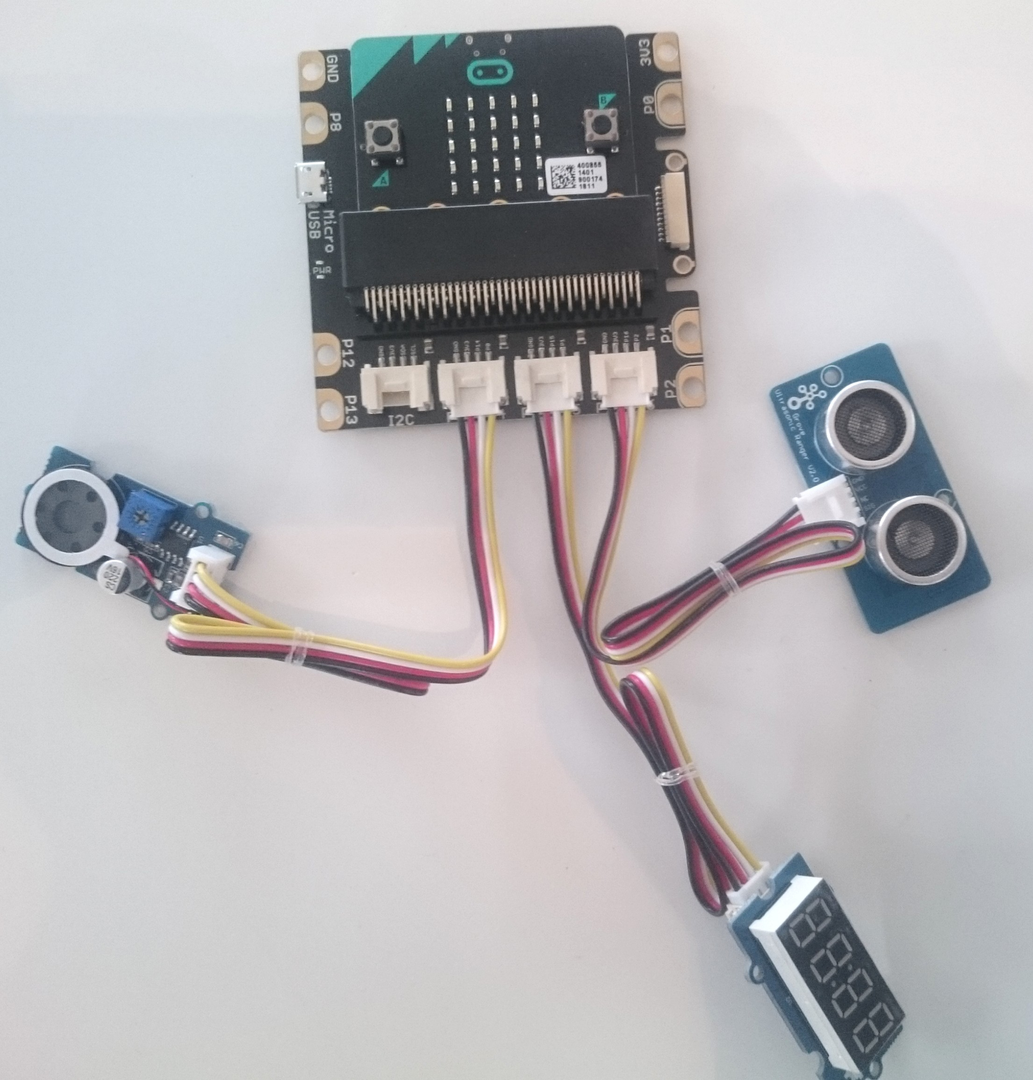
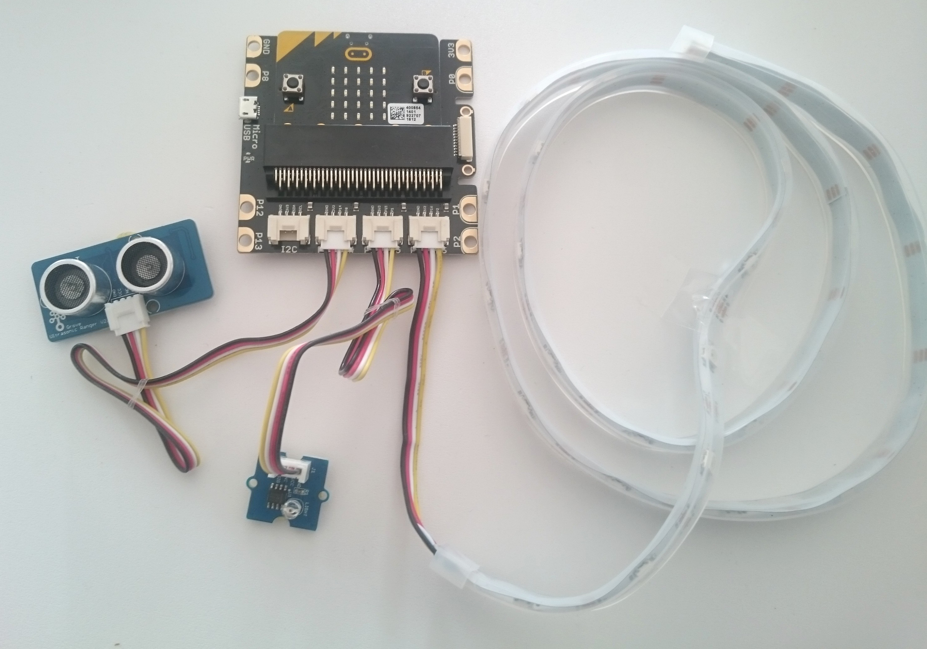
Alarme de maison + télécommande
Pilotable par smartphone
Exemples de réalisations avec la carte Microbit BBC
Radar de recul
Eclairage automatique
J-Louis HUGO

Slide 17
Boitiers de vote
Exemples de réalisations avec la carte Microbit BBC
J-Louis HUGO

Slide 18
55€
Robot + télécommande
Exemples de réalisations avec la carte Microbit BBC
J-Louis HUGO

Slide 19
Merci de votre attention…
J-Louis HUGO

